Slide 1


Slide 2
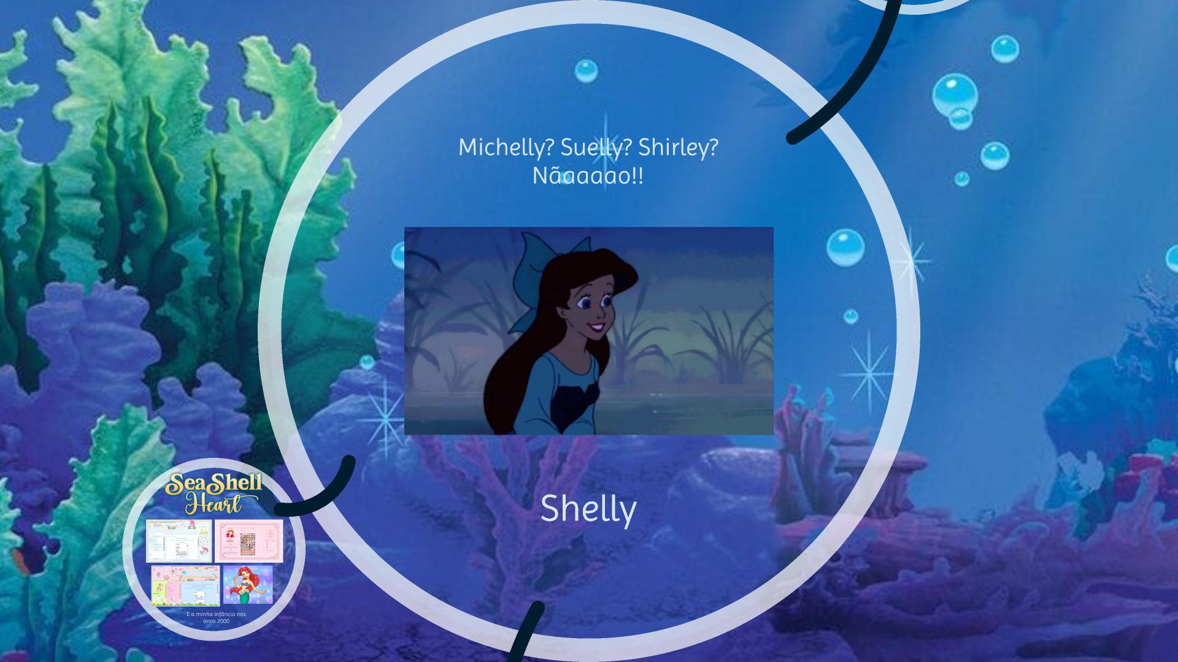

Slide 3
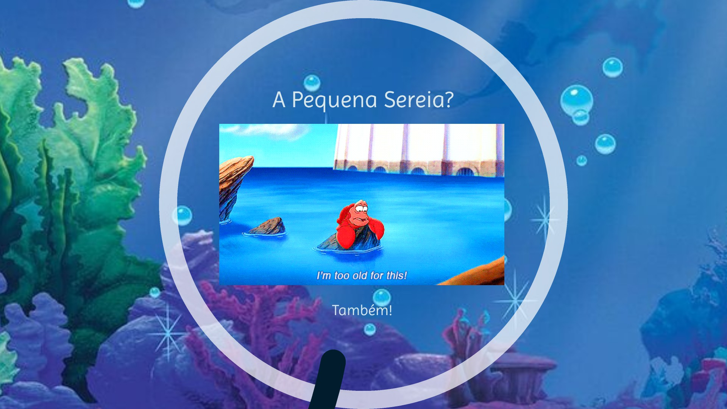

Slide 4
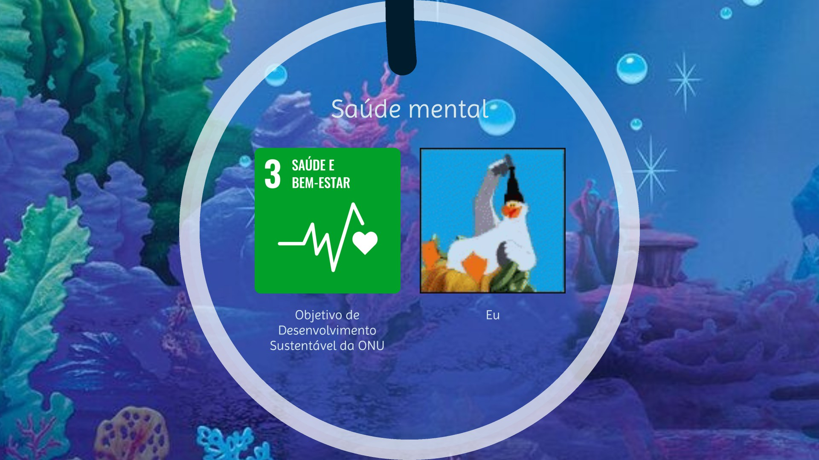

Slide 5

1
•trt..i•
("NO>
otylu
•
(!•·
:=l..::: : :.
;.t1M1UNe

Slide 6


Slide 7
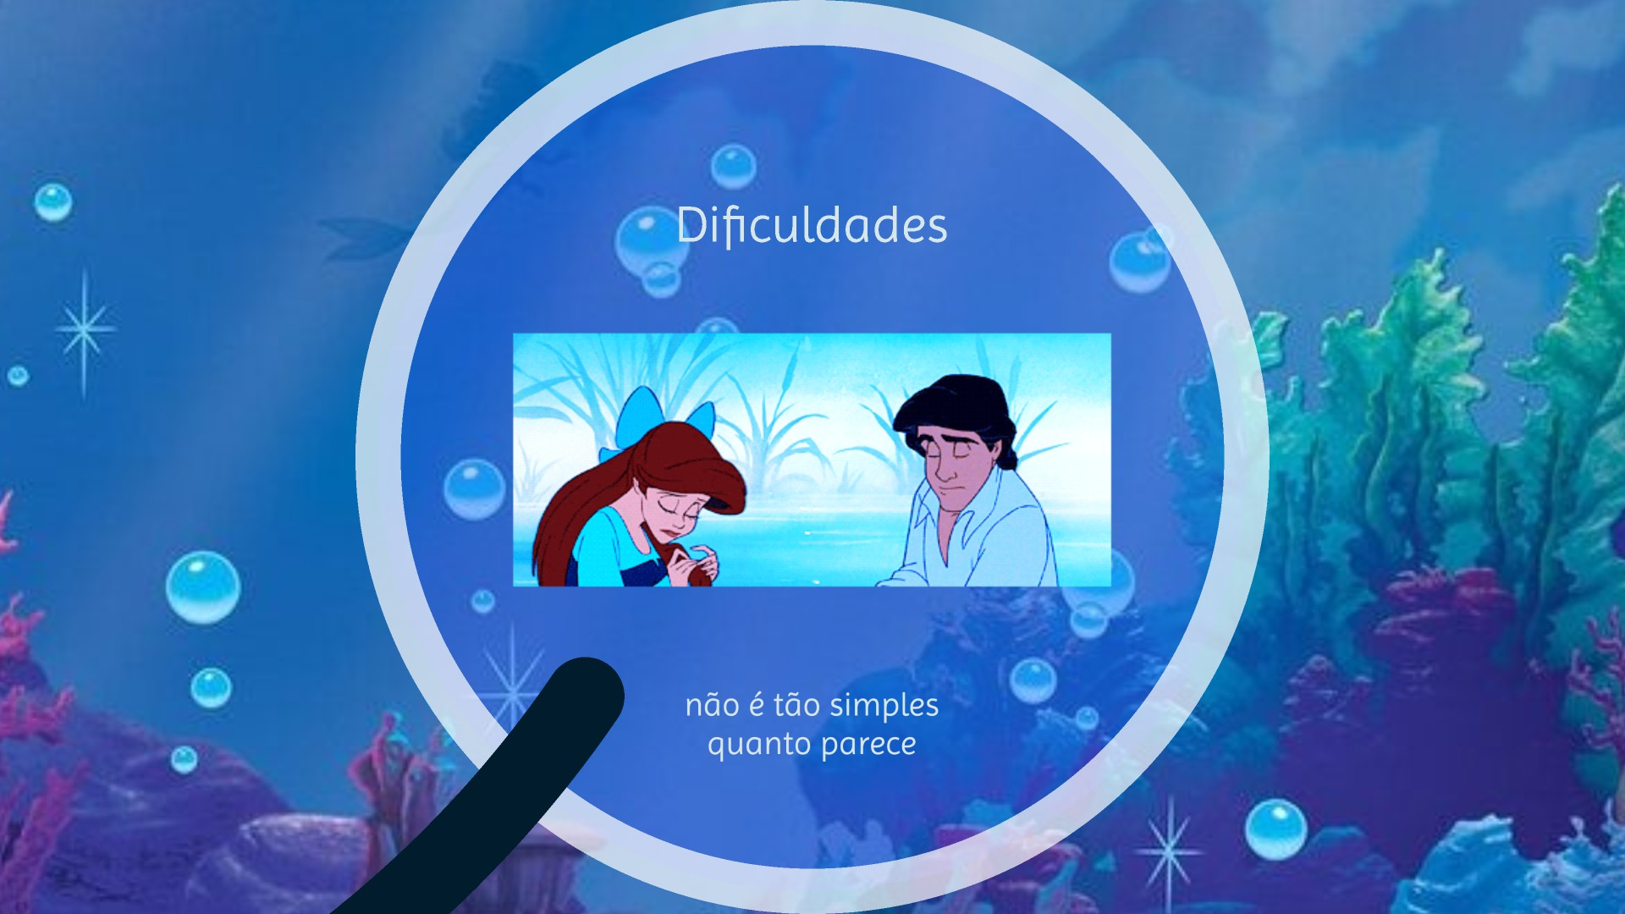

Slide 8


Slide 9


Slide 10
